Slide 1
적외선센서를 이용한 동전분류기 만들기
2조 김준하

Slide 2
목표
아두이노를 사용하여 동전을 분류하는 기기를 만든다.
분류된 동전을 종류별로 카운팅하여 총 얼마를 기기에 넣었는지 LCD를 통해 확인할 수 있도록 한다.

Slide 3

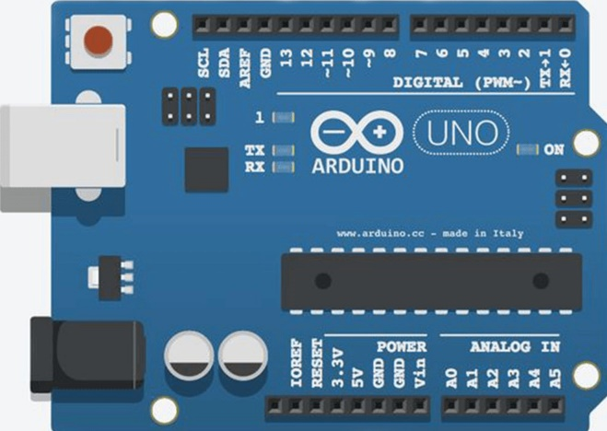
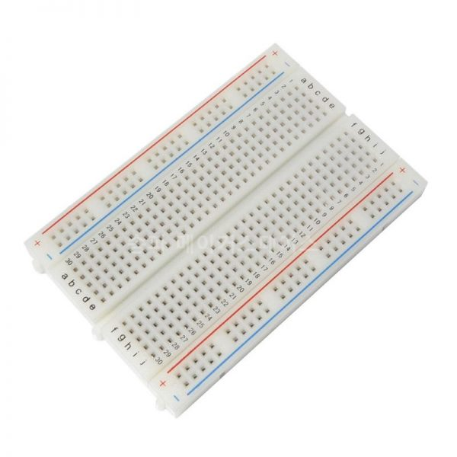
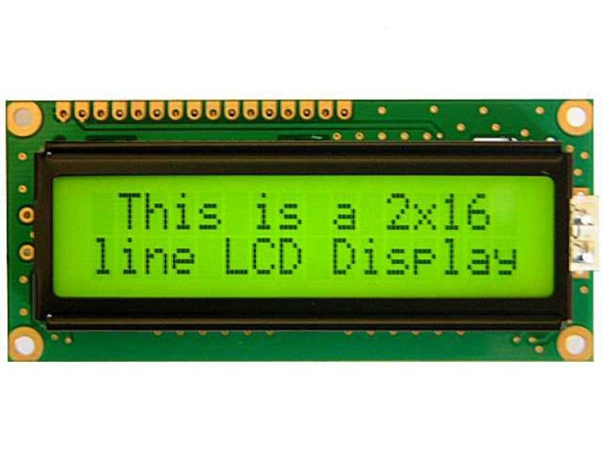
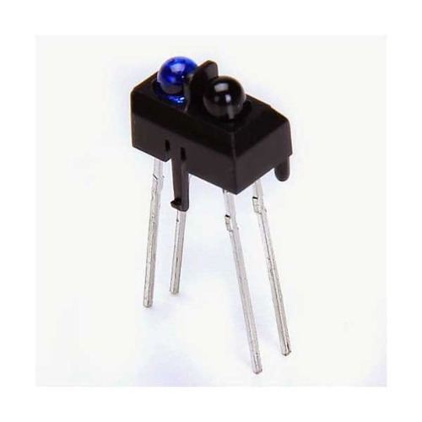
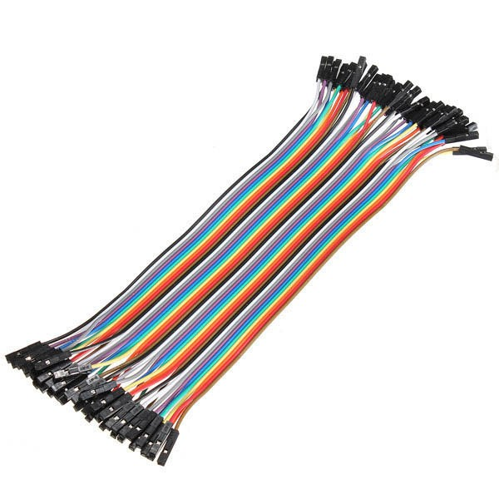
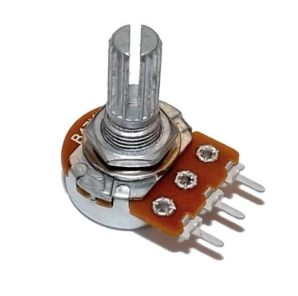
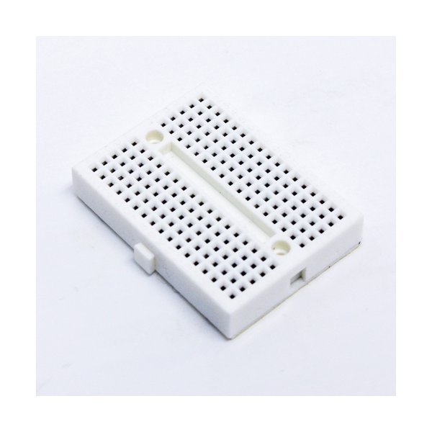
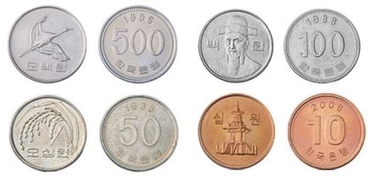
준비물

Slide 4
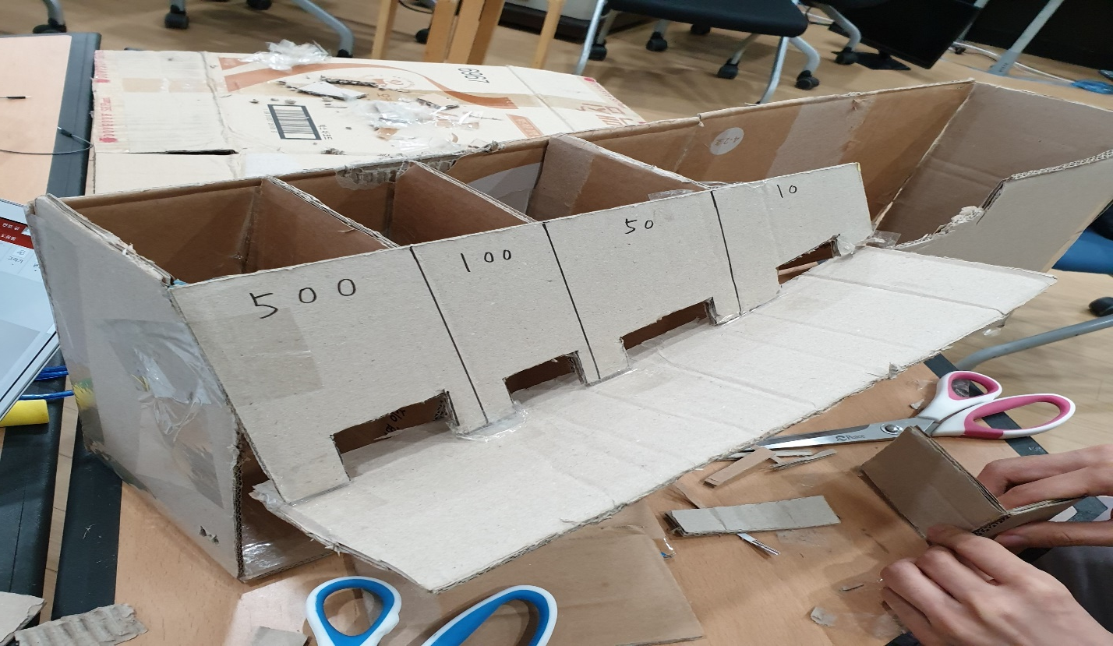
구현 과정

Slide 5
구현 과정
동전을 종류별로 구분하기 위한 하드웨어를 만드는 모습
4개의 칸에는 미니 브레드보드에 적외선 센서를 부착
동전이 들어올 때마다 감지함
가장 큰 칸에는 아두이노와 브레드보드를 둠
LCD를 매달아서 동전이 들어올 때마다 총 들어온 금액인 sum을 표시

Slide 6
소스코드
#include <LiquidCrystal.h>
LiquidCrystal lcd(7, 6, 5, 4, 3, 2);
//센서 출력 핀
int coin_10 = 13;
int coin_50 = 12;

Slide 7
소스코드
int coin_100 = 11;
int coin_500 = 10;
//동전 갯수
int count_10 = 0;
int count_50 = 0;
int count_100 = 0;
int count_500 = 0;

Slide 8
소스 코드
//카운트용 변수(카운트 했음 = true, 카운트 아직안함 = false)
bool gamji_10 = false;
bool gamji_50 = false;
bool gamji_100 = false;
bool gamji_500 = false;
void setup() {

Slide 9
소스 코드
lcd.begin(16, 2);
pinMode(coin_10, INPUT); //적외선센서 연결
pinMode(coin_50, INPUT);
pinMode(coin_100, INPUT);
pinMode(coin_500, INPUT);
}

Slide 10
소스 코드
void loop() {
//입력받은 센서값들(감지 = 0, 비감지 = 1)
int now_10 = digitalRead(coin_10);
int now_50 = digitalRead(coin_50);
int now_100 = digitalRead(coin_100);
int now_500 = digitalRead(coin_500);
if (now_10 == 0) //10원이 들어왔을 때
{

Slide 11
소스 코드
if(gamji_10 == false) //감지 되었는데 카운트 안했을 경우
{
count_10++; //10원 개수 증가
gamji_10 = true; //감지했음
}
}
else //10원이 들어오지 않은 상태일 때
{
if (gamji_10 == true) gamji_10 = false; //감지했다고 돼있는 경우, false로 변화
}

Slide 12
소스코드
lcd.clear();
lcd.print("SUM = "); //총 금액 출력
lcd.print(count_10 * 10 + count_50 * 50 + count_100 * 100 + count_500 * 500);
delay(10);
}

Slide 13
소스코드
50원 100원 500원도 똑같이 반복

Slide 14
결론
은행에서 사용하는 동전분류기
모형 구현하는데 어려움

Slide 15
감사합니다

